Slide 1

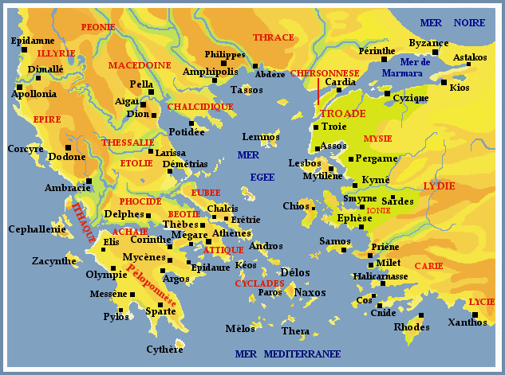
Καλημερα aux futurs hellénistes

Slide 2
Etudier le Grec en 3e, pour qui ?
. Les élèves curieux, intéressés par l'histoire, l'art, qui souhaitent consolider leurs bases grammaticales et sont prêts à s'investir dans la découverte des origines de leur langue sont les bienvenus.
. L’option grec ancien en 3ème représente1heure par semaine.
. L’option grec (Langues et Cultures de l’Antiquité) est compatible avec toutes les autres options (notamment les LCE et le Latin)

Slide 3

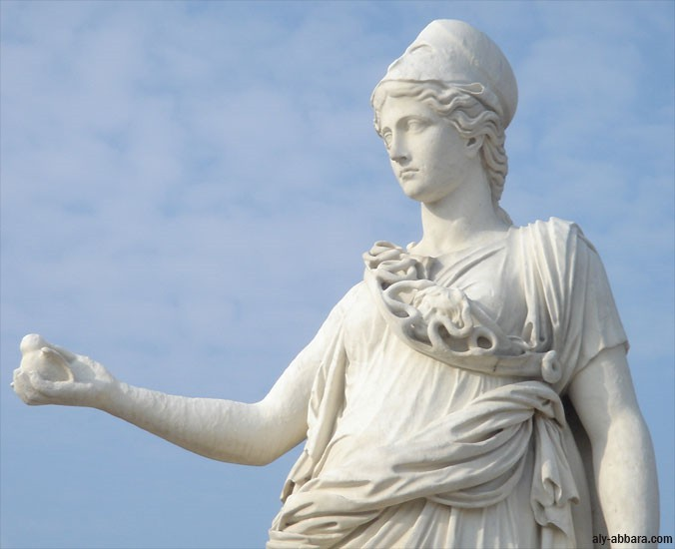
Pourquoi étudier le Grec ancien ?
Pour devenir aussi sage et cultivée qu'Athéna la
déesse de la sagesse et découvrir :
Les textes fondateurs
La langue grecque
Athènes au Ve siècle et la démocratie
Les dieux grecs et la religion
La vie quotidienne
Éducation, mariage, loisirs ...
Les arts et les sciences
Les conjugaisons,
les déclinaisons
L'étymologie

Slide 4
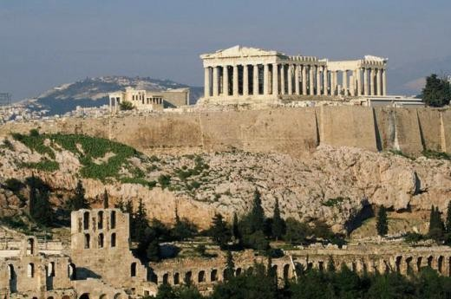
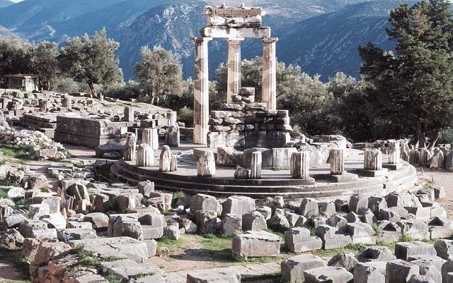
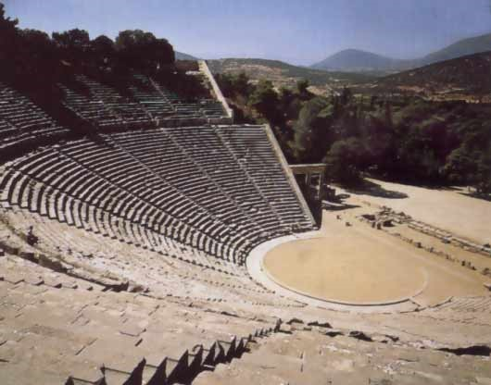
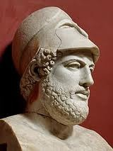
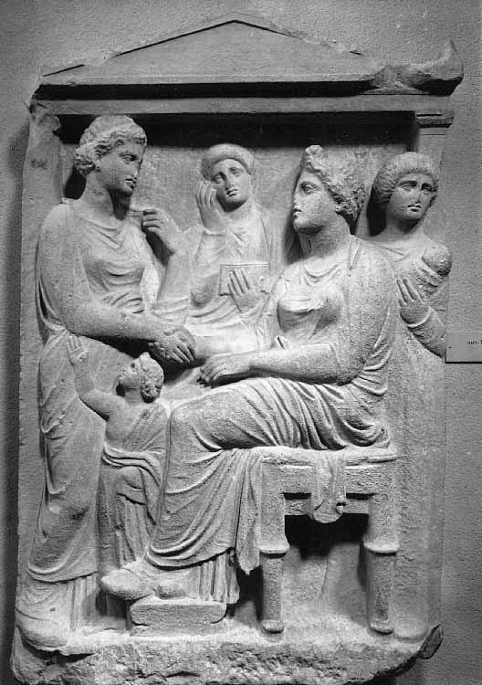
Un voyage à travers l'espace et le temps
À la découverte de la civilisation grecque
L'acropole d'Athènes
et le Parthénon
Le sanctuaire
de Delphes
et la religion
Epidaure et le théâtre
grec antique
La vie quotidienne :
L'éducation, le
mariage …
Périclès
et la démocratie

Slide 5
Quelques énigmes !

Slide 6

Quelle lettre équivaut en mathématiques à 3,14 : ?
la lettre PI / en grec : π
Quelle lettre sert à nommer l'embouchure d'un fleuve, le Nil par exemple ?
la lettre DELTA / en grec : Δ
Quelle lettre est utilisée pour dire « ne pas bouger du tout » : ne pas bouger d'un ?
la lettre IOTA/ en grec : ι
Quelles lettres servent à former le mot alphabet ?
ALPHA (en grec : α) et BETA (en grec : β)

Slide 7
Découvrir l'alphabet

Slide 8
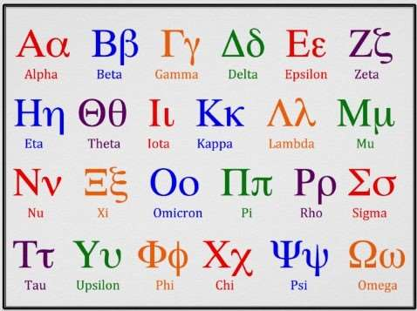

Slide 9
Lire le Grec
Nom grec | Dérivé français | Traduction
ὀφταλμος
ῥινος
γαστηρ
ποδος
δακτυλος
ophtalmologue
oeil
rhinocéros
nez
gastéropode
estomac
podologue
pied
dactylographie
doigt

Slide 10
Quelques témoignages pour finir de te convaincre !
"Avant ma vie était triste et morose. Depuis que j'ai découvert le Grec ancien, j'ai le poil doux et soyeux! Merci le Grec ancien!"
Thimotée Chalamet
"Au cours de Grec, nous avons consacré plus d'une dizaine de cours à analyser le film Percy Jackson, c'était génial!"
Albert Einstein
"Le Grec ancien, I'm loving it"
Lady Gaga
"Moi, personnellement, je n'ai vraiment eu aucun mal à l'apprendre, je vous le conseille !"
Alexandre le Grand
"J'aimais déjà le Latin, mais le Grec ancien, c'est encore plus captivant! Maîtriser un nouvel alphabet, découvrir des textes vieux de 2500 ans...J'adore"
La prof de Latin

